Slide 1









Slide 2
Yêu cầu cần đạt
- Lựa chọn được các chi tiết, dụng cụ cần thiết.
- Lắp ghép được mô hình bập bênh theo hướng dẫn.
- Có thể sáng tạo được kiểu bập bênh khác với sản phẩm mẫu.

Slide 3




Slide 4



Slide 5
Câu 1. Sản phẩm mô hình bập bênh gồm mấy bộ phận? Kể tên các bộ phận đó.
Gồm các bộ phận: chân đế, trục quay, thanh đòn, ghế ngồi.
Câu 2: Có mấy bước lắp ghép mô hình cầu bập bênh ?
Có 3 bước:
Bước 1 Lắp chân đế
Bước 2 Lắp thanh đòn và ghế ngồi.
Bước 3 Hoàn thiện mô hình

Slide 6


Slide 7
Hoạt động 1: Lắp ghép mô hình bập bênh theo hướng dẫn

Slide 8
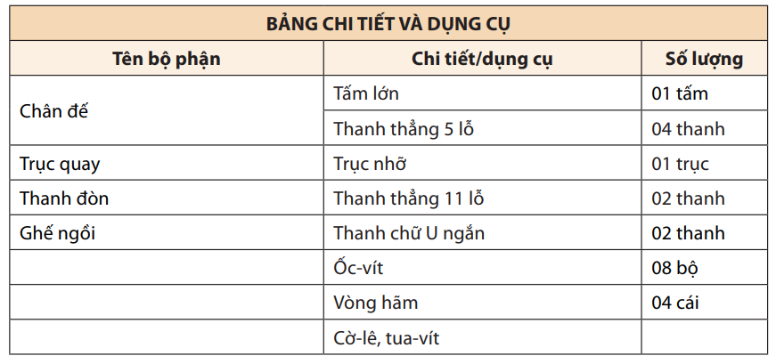
Nhắc lại bảng chi tiết dụng cụ đã lập ở tiết trước.

Slide 9
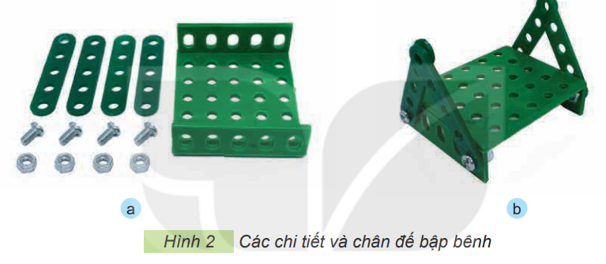
Bước 1: Lắp chân đế
Dùng bốn thanh thẳng 5 lỗ, tấm nhỏ, bốn bộ vít ngắn và đai ốc để lắp chân đế như Hình 2.

Slide 10
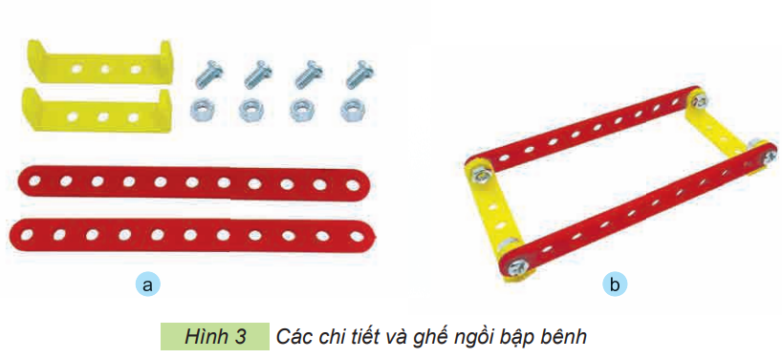
Bước 2: Lắp thanh đòn và ghế ngồi
Dùng hai thanh chữ U ngắn và hai thanh thẳng 11 lỗ, bốn bộ vít ngắn và đai ốc để lắp thanh đòn và ghế ngồi như Hình 3.

Slide 11
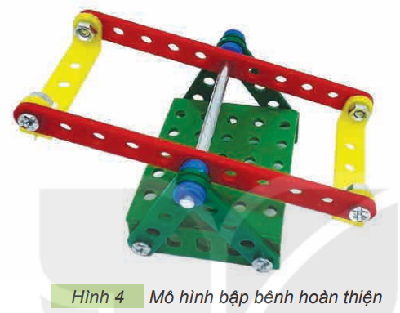
Bước 3: Hoàn thiện mô hình
Dùng một trục thẳng ngắn 1, bốn vòng hãm để lắp ghép các bộ phận thành mô hình bập bênh như Hình 4.
Kiểm tra và điều chỉnh lại sản phẩm (nếu cần).
Lưu ý: Sử dụng dụng cụ lắp ghép đúng cách và an toàn.

Slide 12

Thực hành lắp ghép bập bênh

Slide 13
Hoạt động 2: Giới thiệu sản phẩm

Slide 14






Giới hình mô hình bập bênh của mình

Slide 15
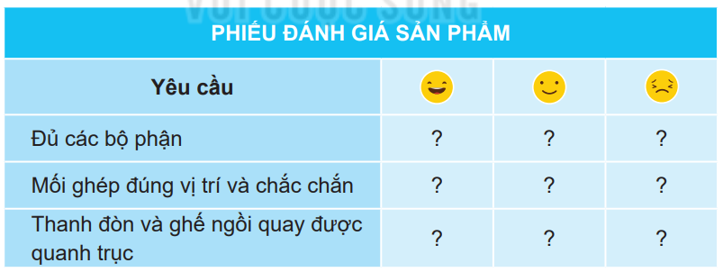
Em và các bạn hãy đánh giá sản phẩm vừa làm được theo các yêu cầu dưới đây.

Slide 16
VẬN DỤNG

Slide 17


Em hãy sử dụng các chi tiết trong bộ lắp ghép mô hình kĩ thuật để lắp một mô hình bập bênh khác theo ý tưởng của em.

Slide 18


HS tháo, cất các dụng cụ và chi tiết gọn gàng sau khi thực hành xong.
Nhận xét sau tiết dạy

Slide 19



